Slide 1
Chào mừng các thầy cô giáo
về dự giờ thăm lớp 2
Giáo viên:

Slide 2
Hoạt động trải nghiệm
HOẠT ĐỘNG GIÁO DỤC THEO CHỦ ĐỀ
EM VÀ MÁI TRƯỜNG MẾN YÊU

Slide 3
Khởi động

Slide 4
1. Nhận diện- khám phá

Slide 5
Hoạt động trải nghiệm
HOẠT ĐỘNG GIÁO DỤC THEO CHỦ ĐỀ
EM VÀ MÁI TRƯỜNG MẾN YÊU
Kể tên một số việc đã làm để xây dựng hình ảnh cá nhân
Rèn luyện thân thể
Em xây dựng
hình ảnh bản thân
Chăm chỉ học tập
Có trách nhiệm
Thân thiện với mọi người

Slide 6
2. Tìm hiểu – mở rộng

Slide 7
Hoạt động trải nghiệm
HOẠT ĐỘNG GIÁO DỤC THEO CHỦ ĐỀ
EM VÀ MÁI TRƯỜNG MẾN YÊU
Hoạt động 5: Lập bảng theo dõi việc làm của em để xây dựng hình ảnh bản thân

Slide 8
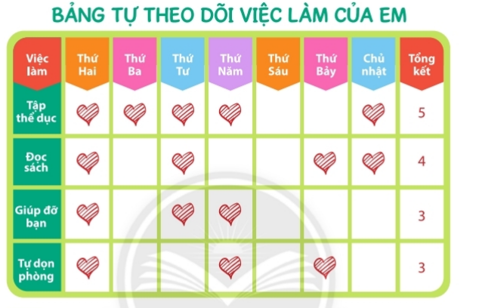
Hoạt động trải nghiệm
HOẠT ĐỘNG GIÁO DỤC THEO CHỦ ĐỀ
EM VÀ MÁI TRƯỜNG MẾN YÊU
Hoạt động 5: Lập bảng theo dõi việc làm của em để xây dựng hình ảnh bản thân

Slide 9
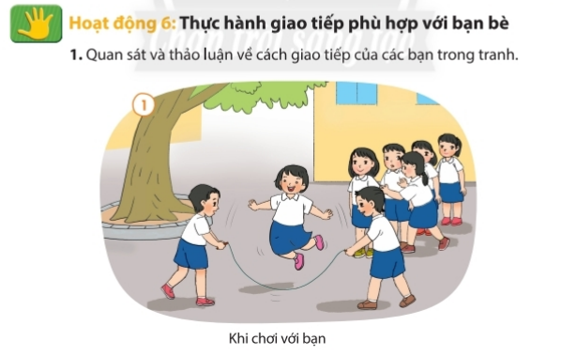
Cần xếp hàng theo thứ tự. Không chen lấn xô đẩy.

Slide 10
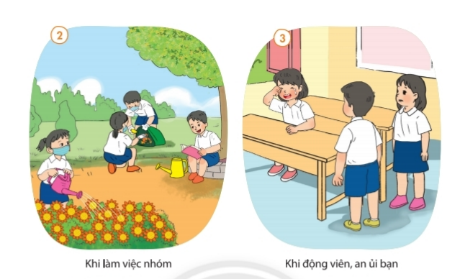
Cần giúp đỡ, chia sẻ công việc với bạn.

Slide 11
Cần nói những lời phù hợp, thể hiện sự quan tâm, sẻ chia.

Slide 12
3. Thực hành – vận dụng

Slide 13
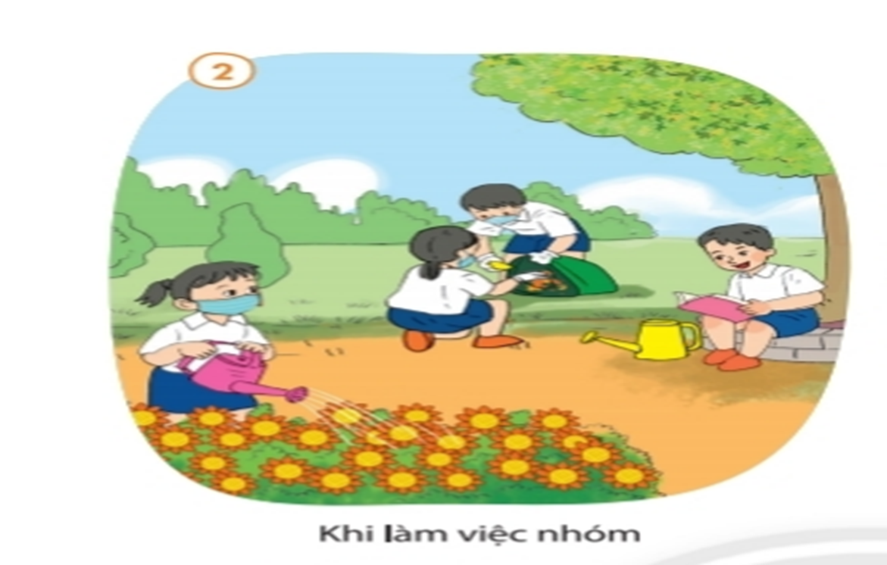
Sắm vai xử lí tình huống

Slide 14
Khi giao tiếp cùng bạn, em cần làm gì?
Khi giao tiếp với bạn, em cần nói những lời phù hợp, thể hiện sự vui vẻ, thân thiện, đoàn kết và chia sẻ cùng bạn.

Slide 16
CẢM ƠN QUÝ THẦY CÔ VÀ
CÁC EM HỌC SINH
KÍNH CHÚC QUÝ THẦY CÔ VÀ CÁC EM NHIỀU SỨC KHỎE

